Slide 1
ÔN TẬP : MÙA XUÂN NHO NHỎ

Slide 2
I.Tìm hiểu chung
Phiếu học tập Số 1 : Hoàn thành bảng thống kê sau
Tác giả | Hoàn cảnh sáng tác | Thể thơ | Bố cục | Mạch cảm xúc

Slide 3
I.Tìm hiểu chung
1.Tác giả : Thanh Hải
- Tên thật: Phạm Bá Ngoãn(1930- 1980).Quê: Thừa Thiên- Huế.
Tham gia cả hai cuộc kháng chiến chống Pháp và chống Mĩ
Thơ ông bình dị ,chân thành của người chiến sĩ kiên trung , một lòng theo cách mạng .
2.Tác phẩm .
a.Hoàn cảnh sáng tác :
Viết tháng 11/1980, khi tác giả đang nằm trên giường bệnh, không lâu sau nhà thơ qua đời.
b.Thể thơ : Ngũ ngôn
c. Bố cục :4 phần
Phần 1: Cảm xúc của nhà thơ trước mùa xuân thiên nhiên ( khổ 1)
Phần 2: Cảm xúc của nhà thơ về mùa xuân đất nước( khổ 2, 3)
Phần 3: Ước nguyện của tác giả ( khổ 4, 5 )
Phần 4: Lời ca ngợi quê hương , đất nước (khổ 6)
d. Mạch cảm xúc bài thơ
Từ cảm xúc về mùa xuân thiên nhiên, đất trời → mở rộng ra là cảm xúc về mùa xuân đất nước → Ước nguyện trước mùa xuân→ bài thơ khép lại với lời ca ngợi quê hương

Slide 4
II.Đọc-hiểu bài thơ
1.Cảm xúc của nhà thơ trước mùa xuân thiên nhiên ,đất trời
Mọc giữa dòng sông xanh
Một bông hoa tím biếc
Ơi con chim chiền chiện
Hót chi mà vang trời
Từng giọt long lanh rơi
Tôi đưa tay tôi hứng

Slide 5
Phiếu bài tập số 2:
- Bức tranh thiên nhiên trong 6 câu thơ đầu được miêu tả như thế nào ? ( Chú ý Hình ảnh ,màu sắc ,âm thanh ,không gian )
Để khắc họa hình ảnh bông hoa giữa dòng sông,nhà thơ đã sáng tạo ra cách viết độc đáo như thế nào ?Cách viết này có tác dụng gì trong việc khắc họa hình ảnh thiên nhiên và bộc lộ cảm xúc của nhà thơ .
Tác giả có cách diễn đạt độc đáo : “Từng giọt âm thanh rơi
Tôi đưa tay tôi hứng” kết hợp với từ ngữ gọi đáp và lời cảm thán ,cho thấy nhà thơ đang muốn diễn tả những cảm xúc gì trong lòng mình lúc này ?

Slide 6
1.Cảm xúc của nhà thơ trước mùa xuân thiên nhiên,đất trời
- Bức tranh mùa xuân thiên nhiên trong 6 câu thơ đầu được vẽ bằng vài nét phác hoạ nhưng rất đặc sắc.
+ Hình ảnh : dòng sông .bông hoa, con chim > giản dị , gợi cảm
+ Màu sắc ( xanh của sông,tím của hoa ) > tươi thắm,hài hòa
+ Âm thanh : con chim chiền chiện .> vang vọng, tươi vui
+ Không gian cao rộng của bầu trời, rộng dài của dòng sông> thoáng đãng
Phép đảo ngữ : Sự ngạc nhiên của nhà thơ về sức sống căng tràn của thiên nhiên khi xuân về
=> Vẻ đẹp trong trẻo, tràn đầy sức sống của thiên nhiên, đất trời mùa xuân.
Cảm xúc của nhà thơ : Biện pháp ẩn dụ chuyển đổi cảm giác kết hợp từ ngữ gọi đáp và lời cảm thán > ngạc nhiên , say sưa và nâng niu trân trọng

Slide 7
2.Cảm xúc về mùa xuân của đất nước
Mùa xuân người cầm súng Lộc giắt đầy trên lưng Mùa xuân người ra đồng Lộc trải dài nương mạ Tất cả như hối hả Tất cả như xôn xao… | Đất nước bốn ngàn năm Vất vả và gian lao Đất nước như vì sao Cứ đi lên phía trước

Slide 8
Phiếu học tập số 3
1.Những hình ảnh thơ sau tượng trưng cho điều gì ?
- Người cầm súng
Người ra đồng
Lộc
2. Em hiểu gì về hình ảnh :
Lộc giắt đầy trên lưng
Lộc trải dài nương mạ
3.Biện pháp nghệ thuật nào được sử dụng nhiều trong đoạn thơ 2
4.Tác giả thể hiện cảm nhận gì về mùa xuân đất nước ?

Slide 9
2.Cảm xúc về mùa xuân của đất nước
a. Mùa xuân đất nước bắt đầu từ cuộc sống lao động sản xuất và chiến đấu của nhân dân ta
+ Người cầm súng chiến đấu, bảo vệ đất nước ,chồi non lộc biếc làm cành lá ngụy trang trên lưng .
+ Người ra đồng lao động, xây dựng đất nước , gieo chồi non, mầm xanh của sự sống, mang đến một cuộc hồi sinh cho mảnh đất quê hương.
+ Từ hình ảnh thực ấy nhà thơ còn liên tưởng đến hình ảnh ẩn dụ .Từ “lộc” còn là sức sống của mùa xuân đất nước đang trỗi dậy từ cuộc sống lao động và chiến đấu của con người .Chính họ đã mang đến sức sống mùa xuân cho đất nước .
- Điệp ngữ :( tất cả, mùa xuân , lộc )kết hợp từ láy (xôn xao.hối hả )
> Gợi tả công cuộc xây dựng và bảo vệ tổ quốc trên đất nước ta đang diễn ra với không khí náo nức, tấp nập,khẩn trương.
+

Slide 10
b.Cảm xúc về mùa xuân đất nước
-Trong quá khứ : vất vả
Nhà thơ khái quát truyền thống lịch sử bốn nghìn năm dựng nước và giữ nước đầy tự hào : Vất vả và gian lao
Hình ảnh đất nước hiện lên thật gần gũi, bình dị, trường tồn...
- Hình ảnh so sánh: Đất nước như vì sao
> Nt so sánh thể hiện niềm tin tưởng của tác giả về tương lai đất nước sẽ tỏa sáng .

Slide 11
3.Ước nguyện của tác giả.
Ta làm con chim hót Ta làm một cành hoa Ta nhập vào hòa ca Một nốt trầm xao xuyến | Một mùa xuân nho nhỏ Lặng lẽ dâng cho đời Dù là tuổi hai mươi Dù là khi tóc bạc

Slide 12
Phiếu học tập số 4
1. Trước vẻ đẹp của mùa xuân đất nước mùa xuân cách mạng nhà thơ đã bộc lộ nguyện ước gì?
2. Chỉ ra nghệ thuật độc đáo mà nhà thơ sử dụng trong đoạn thơ? Nêu tác dụng?
3. Tại sao ở khổ 1, tác giả xưng “tôi” nhưng đến đây tác giả lại xưng “ta”? Việc thay đổi cách xưng hô như vậy có ý nghĩa gì?
4. Nêu nhận xét của em về ước nguyện của nhà thơ?

Slide 13
3.Ước nguyện của tác giả
1.Khát vọng được hòa nhập và cống hiến
Ta làm con chim hót
Ta làm một cành hoa
Ta nhập vào hòa ca/ Một nốt trầm xao xuyến- Một mùa xuân nho nhỏ
2. NT:
+ Điệp ngữ : Ta , Dù là
+ Ẩn dụ: mùa xuân nho nhỏ
+ Hoán dụ “tuổi hai mươi”, “khi tóc bạc”
+Lặp lại hình ảnh: tạo sự đối ứng chặt chẽ, niềm mong ước đó là lẽ tự nhiên.
3. Đại từ “ Ta”: vừa có giá trị biểu đạt niềm riêng, vừa diễn tả được ước nguyện chung của nhiều người, nhiều lứa tuổi
4

Slide 14
3.Ước nguyện của nhà thơ
Ước nguyên cống hiến, hòa nhập của nhà thơ: Muốn được cống hiến phần nhỏ bé, tốt đẹp, hữu ích cho cuộc đời cho đất nước. Nguyện ước của nhà thơ thật đáng trân trọng bởi diễn ra bền bỉ, cống hiến trọn đời.

Slide 15
4.Lời ca ngợi quê hương ,đất nước
    Nhà thơ muốn cất lên điệu Nam ai Nam bình,điệu dân ca Xứ Huế ( Điệu hò nổi tiếng của xứ Huế và là bộ phận cấu thành nền văn hóa dân tộc ) .
    Khúc hát thân tình ấm áp , ngân lên niềm tin yêu tha thiết vào cuộc đời ,vào quê hương xứ sở.
“Mùa xuân - ta xin hát
Khúc Nam ai, Nam bình
Nước non ngàn dặm mình
Nước non ngàn dặm tình
Nhịp phác tiền đất Huế".
Đoạn thơ kết thúc như một khúc hát ca ngợi mùa xuân
Phải yêu đời lắm, phải lạc quan lắm mới có thể hát lên trong hoàn cảnh nhà thơ lúc đó. Điều đó làm ta càng yêu quý tiếng hát và tấm lòng nhà thơ..

Slide 16
III. Tổng kết
1.Nghệ thuật:
-Thể thơ 5 chữ mang âm hưởng dân ca
- hình ảnh thơ vừa giản dị vừa giàu ý nghiã biểu trưng
- ngôn ngữ trong sáng giàu hình ảnh , với các biện pháp tu từ đặc sắc .
- Giọng điệu có sự biến đổi phù hợp với nội dung của từng đoạn.
2. Nội dung:
Bài thơ thể hiện những rung cảm tinh tế của nhà thơ trước vẻ đẹp của mùa xuân thiên nhiên, đất nước. Qua đó thể hiện tấm lòng thiết tha gắn bó với cuộc đời, với đất nước; thể hiện ước nguyện chân thành được cống hiến, góp một mùa xuân nho nhỏ của mình vào mùa xuân lớn của dân tộc.

Slide 17
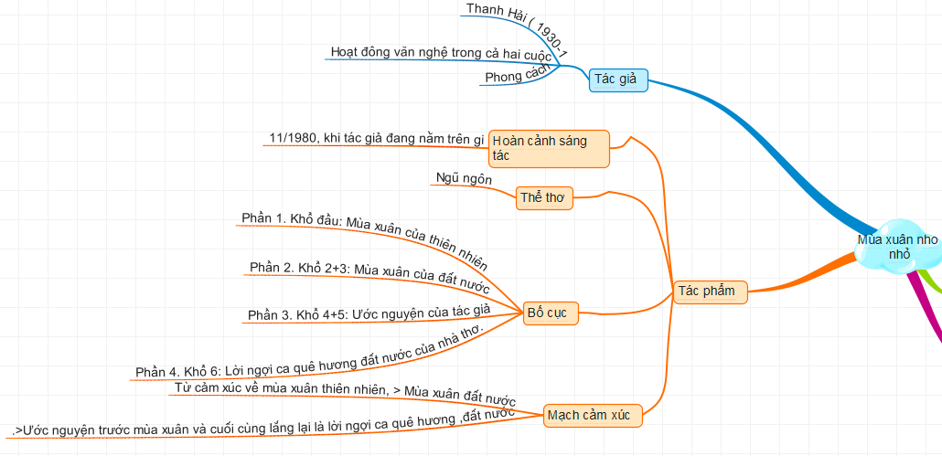

Slide 18
